Slide 1
추가 조건/제한
변경 추가 조건/제한
등급 | 최대 횟수 | 기본지급 | 추가지급 차수 | 보험유지 조건금액
F1 | 20회 | 10회 | 1차까지 | -
F2 | 30회 | 10회 | 2차까지 | -
F3 | 40회 | 10회 | 3차까지 | 5만원 이상
F4 | 40회 | 10회 | 3차까지 | 5만원 이상
F5 | 50회 | 10회 | 4차까지 | 7만원 이상
F6 | 50회 | 10회 | 4차까지 | 7만원 이상
F7 | 60회 | 10회 | 5차까지 | 10만원 이상
F8 | 60회 | 10회 | 5차까지 | 10만원 이상
등급 | 최대 횟수 | 기본지급 | 추가지급 차수 | 보험유지 조건금액
F1 | 20회 | 10회 | 1차까지 | -
F2 | 30회 | 10회 | 2차까지 | -
F3 | 40회 | 10회 | 3차까지 | -
F4 | 40회 | 10회 | 3차까지 | 7만원 이상
F5 | 50회 | 10회 | 4차까지 | 7만원 이상
F6 | 50회 | 10회 | 4차까지 | 9만원 이상
F7 | 60회 | 10회 | 5차까지 | 9만원 이상
F8 | 60회 | 10회 | 5차까지 | 11만원 이상
- F3등급 이상은 보험유지금액이 있어야 추가지급 가능
개인ID별 보험유지가 아니라. 계좌별 보험 금액 조건
예) F3의 계좌에 대해 추가 지급 시 1차, 2차, 3차 지급 시
보험금 5만원 이상 있어야 함
- F3등급 이상은 보험유지금액이 있어야 추가지급 가능
개인ID별 보험유지가 아니라. 계좌별 보험 금액 조건
예) F3의 계좌에 대해 추가 지급 시 1차, 2차, 3차 지급 시
보험금 5만원 이상 있어야 함

Slide 2
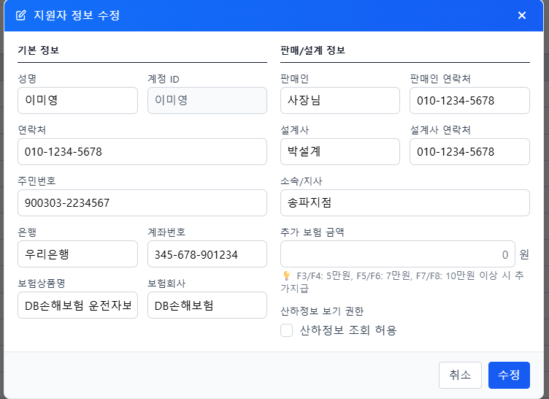
추가 지급 계획(현재 구현내용)
10월(등록및 승급) |  |  |  | 11월 미승급 |  |  |  | 12월 미승급 |  |  |  | 1월 미승급 |  |  |  |  | 2월 |  |  |  | 3월 |  |  |  | 4월 |  |  |  | 5월
10/15 |  | 10/20 | 10/31 | 11/7 | 11/14 | 11/21 | 11/28 | 12/5 | 12/12 | 12/19 | 12/26 | 1/2 | 1/9 | 1/16 | 1/23 | 1/30 | 2/6 | 2/13 | 2/20 | 2/27 | 3/6 | 3/13 | 3/20 | 3/27 | 4/3 | 4/10 | 4/17 | 4/24 | 5/1
F1(등록) |  | F4(승급) |  |  |  | F4-1 | F4-2 | F4-3 | F4-4 | F4-5 | F4-6 | F4-7 | F4-8 | F4-9 | F4-10
 |  |  |  |  |  |  |  |  |  |  | F4-추1-1 | F4-추1-2 | F4-추1-3 | F4-추1-4 | F4-추1-5 | F4-추1-6 | F4-추1-7 | F4-추1-8 | F4-추1-9 | F4-추1-10
 |  |  |  |  |  |  |  |  |  |  |  |  |  |  | F4-추2-1 | F4-추2-2 | F4-추2-3 | F4-추2-4 | F4-추2-5 | F4-추2-6 | F4-추2-7 | F4-추2-8 | F4-추2-9 | F4-추2-10
 |  |  |  |  |  |  |  |  |  |  |  |  |  |  |  |  |  |  |  | F4-추3-1 | F4-추3-2 | F4-추3-3 | F4-추3-4 | F4-추3-5 | F4-추3-6 | F4-추3-7 | F4-추3-8 | F4-추3-9 | F4-추3-10
1차 추가 지급 시작
2차 추가 지급 시작
3차 추가 지급 시작
- 12/26 이전에 보험금 5만원 이상을 가입해야 함
지원자 정보 수정에서
추가 보험 금액을 기입하게 함

Slide 3
추가 지급 계획(변경 사항)
10월(등록및 승급) |  |  |  | 11월 미승급 |  |  |  | 12월 미승급 |  |  |  | 1월 미승급 |  |  |  |  | 2월 |  |  |  | 3월 |  |  |  | 4월 |  |  |  | 5월
10/15 |  | 10/20 | 10/31 | 11/7 | 11/14 | 11/21 | 11/28 | 12/5 | 12/12 | 12/19 | 12/26 | 1/2 | 1/9 | 1/16 | 1/23 | 1/30 | 2/6 | 2/13 | 2/20 | 2/27 | 3/6 | 3/13 | 3/20 | 3/27 | 4/3 | 4/10 | 4/17 | 4/24 | 5/1
F1(등록) |  | F4(승급) |  |  |  | F4-1 | F4-2 | F4-3 | F4-4 | F4-5 | F4-6 | F4-7 | F4-8 | F4-9 | F4-10
 |  |  |  |  |  |  |  |  |  |  | F4-추1-1 | F4-추1-2 | F4-추1-3 | F4-추1-4 | F4-추1-5 | F4-추1-6 | F4-추1-7 | F4-추1-8 | F4-추1-9 | F4-추1-10
 |  |  |  |  |  |  |  |  |  |  |  |  |  |  | F4-추2-1 | F4-추2-2 | F4-추2-3 | F4-추2-4 | F4-추2-5 | F4-추2-6 | F4-추2-7 | F4-추2-8 | F4-추2-9 | F4-추2-10
 |  |  |  |  |  |  |  |  |  |  |  |  |  |  |  |  |  |  |  | F4-추3-1 | F4-추3-2 | F4-추3-3 | F4-추3-4 | F4-추3-5 | F4-추3-6 | F4-추3-7 | F4-추3-8 | F4-추3-9 | F4-추3-10
1차 추가 지급 시작
2차 추가 지급 시작
3차 추가 지급 시작
질문1: 각 차수 추가 마다의 추가보험 조건은 ?
(추가 지급 때 마다 보험을 가입해야 하는지?
한번만 가입하면 되는 것인지?)
1) 1차 지급 전에 7만원 가입하면 3차까지 추가지급
2) 1차 지급 전에 7만원 들어야 1차 지급
2차 지급 전에 14만원(+7만원) 들어야 2차 지급
3차 지급 전에 21만원(+7만원) 들어야 3차 지급
- 12/26 이전에 보험금 7만원 이상을 가입해야 함
지원자 정보 수정에서
추가 보험 금액을 기입하게 함
질문2: 추가 보험금액을 입력하기 위한 방법은?
(추가 보험 가입여부 판단 방법)
1) 보험금 총액 만 기존 UI이용 입력
2) 별도의 방법으로 입력??
질문3: 다른 제한 있으면 예시를 제공해주세요.

Slide 4
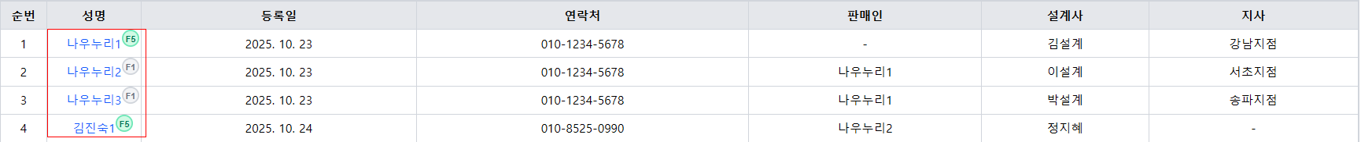
비율 표시
이름 옆에 등급을 표시한 것 처럼
0.25, 0.5, 0.75, 1 비율에 대한 표시방법을 제공해주세요.

